Slide 1
Plesso «Capoluogo»
Giochiamo con i gufi
Sez. S
Ins. Matrisciano Giusy
Ins. Rea Paola
A cura di Paola Rea

Slide 2
Giochiamo con i gufi
Ascolta

Slide 3
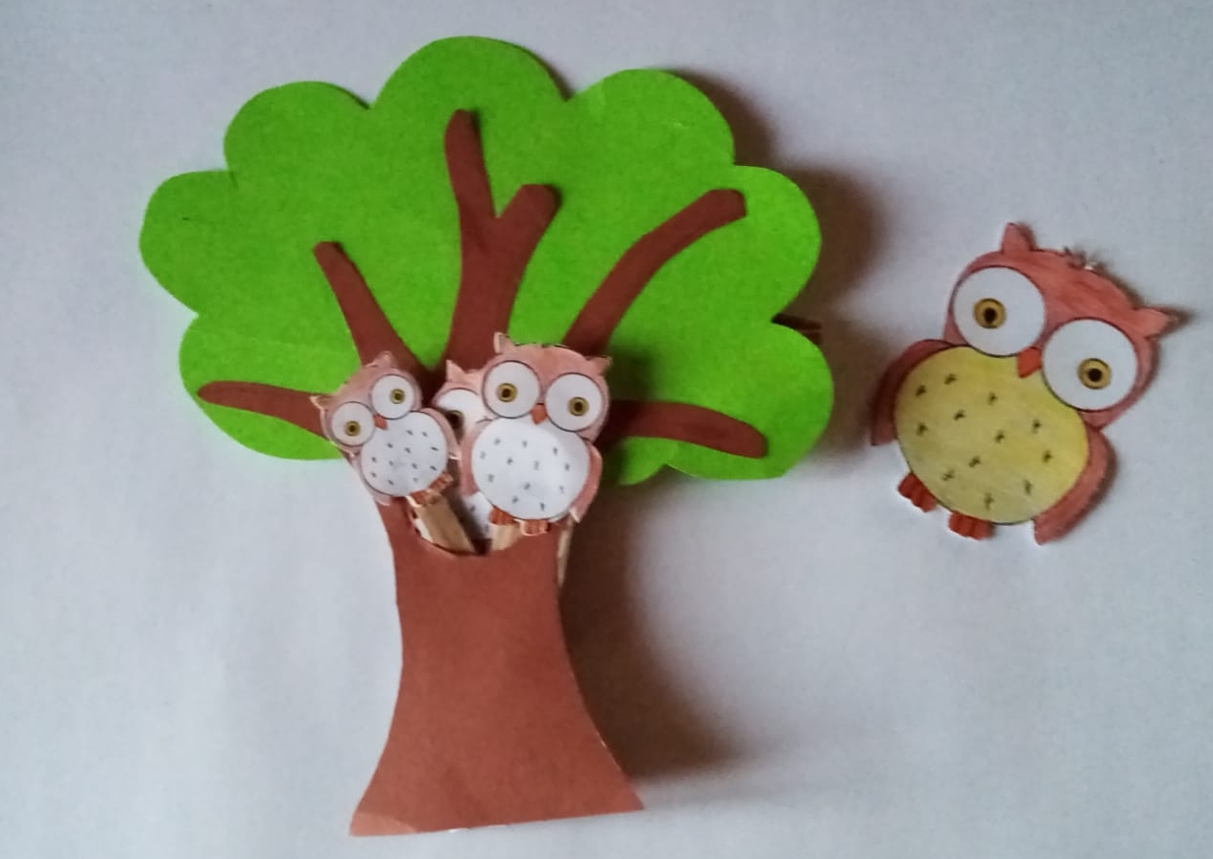
Dentro – Fuori
Ecco , i gufetti sono DENTRO il nido e Mamma gufa FUORI dal nido in cerca di cibo

Slide 4
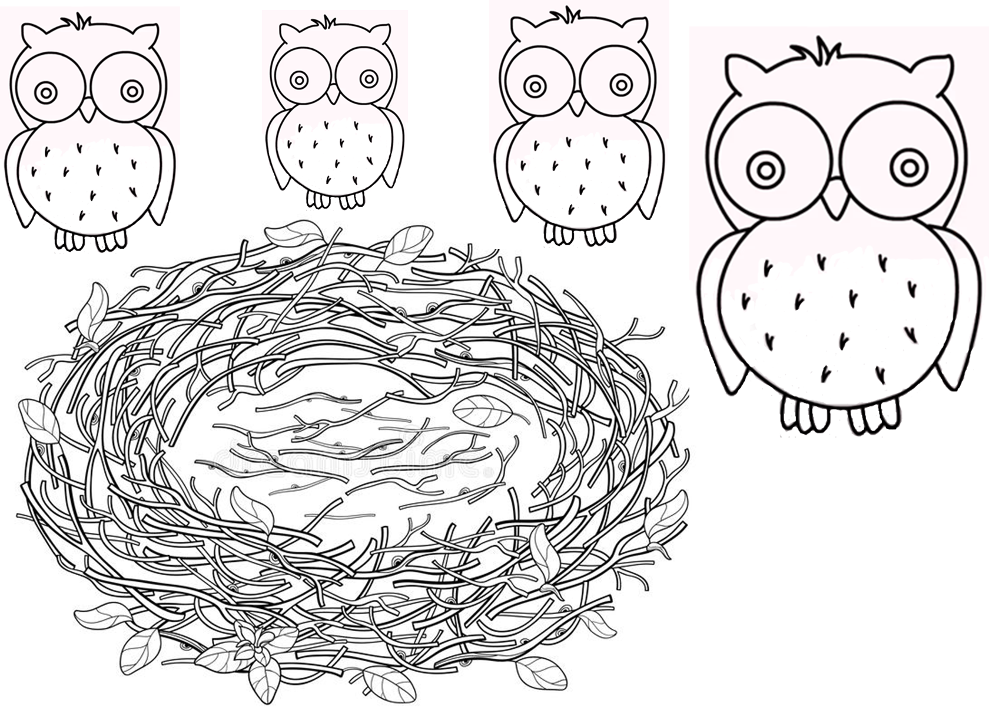
Colora i gufi e conduci con una linea solo i gufetti dentro il nido

Slide 5
Colora i gufi e cerchia quello più PICCOLO
Buon lavoro e
buon divertimento !!

